Slide 1
Aplicación para gasto familiar
Actividad integradora
Gabriela alejandre
Megan dominguez
Said sanchez
2°A T.M.

Slide 2
objetivo
Aplicación para gasto familiar
Esta aplicación tiene como objetivo tener una idea de lo que se gasta mensualmente para poner límites y no sobrepasarlos, así haciendo la suma junto con el IVA.
Consiste en poner los gastos familiares de luz, agua, alimentos, transporte y teléfono también agregando el iba y un total, con ayuda de fórmulas de Excel para tener un resultado preciso.

Slide 3
Como se utiliza
Como se menciono antes con ayuda de Excel se formara una tabla de 7x4 en la que se agregara luz, teléfono, agua, alimentos, transporte, cantidad, IVA y un total por mes.

Slide 4
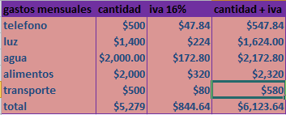
ejemplo

Slide 5
No olvides…
Para hacer la tabla en Excel se necesitan las siguientes formulas:
=SUMA(B3:B6)
=B3+C3
Al utilizarlas te dará el resultado automáticamente.
Recuerda que es una tabla mensual por lo que cada vez se tiene que renovar.

Slide 6


